Slide 1
TERMODINAMICA II: SEGUNDO PRINCIPIO

Slide 2
OBJETIVOS
Saber qué es la entropía.
Conocer los enunciados del segundo principio de la Termodinámica.
Conocer la diferencia entre un proceso reversible y uno irreversible.
Saber calcular variaciones de entropía en los dos tipos de procesos.
Saber qué es un motor térmico y conocer el ciclo de Carnot

Slide 3
INDICE
Introducción.
Entropía: segundo principio de la Termodinámica.
Procesos reversibles e irreversibles: cálculo de incrementos de entropía.
Otros enunciados del segundo principio: Clausius y Kelvin-Plank.
Motores térmicos. Motor de Carnot.

Slide 4
Introducción
Los procesos físicos obedecen al primer principio de la Termodinámica, de forma que en cualquier proceso la energía se mantiene constante.
La experiencia demuestra que también obedecen a otro principio que regula qué procesos compatibles con el primer principio pueden darse en situaciones físicas reales.

Slide 5
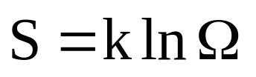
Entropía
Cuando un sistema está en equilibrio termodinámico, su estado macroscópico no cambia, pero desde el punto de vista microscópico su estado varía constantemente.
Se define el peso estadístico, Ω, como el número de estados microscópicos de un sistema compatibles con un mismo estado macroscópico.
Se define la entropía del sistema:
S es una función de estado.

Slide 6
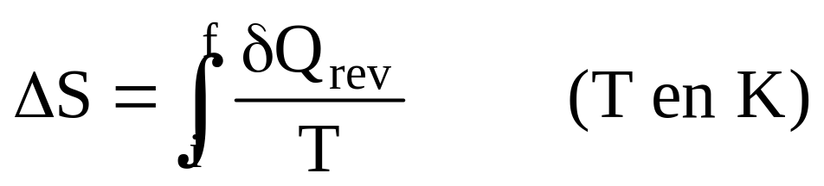
Procesos reversibles e irreversibles
Si se rompen las condiciones de equilibrio de un sistema termodinámico no aislado, éste evoluciona hasta un nuevo estado de equilibrio, provocando cambios en el ambiente. En un proceso físico real, no es posible devolver al sistema y al ambiente a sus estados iniciales: el proceso es irreversible.
Podemos imaginar un proceso ideal reversible: cuasiestático y sin ningún efecto disipativo. Este proceso nos permite calcular el cambio de entropía entre dos estados i y f del sistema:
Actividades: Problema 8

Slide 7

Segundo principio
En todos los procesos físicos posibles, la entropía de un sistema aislado siempre aumenta:
CLAUSIUS: No existe ningún proceso físico cuyo único efecto sea pasar calor de un foco de temperatura menor a otro de temperatura mayor.
KELVIN-PLANK: No existe ningún proceso físico cuyo único resultado sea la conversión de la energía térmica de un foco en trabajo.

Slide 8


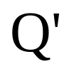
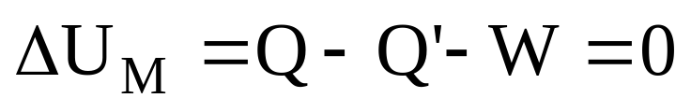
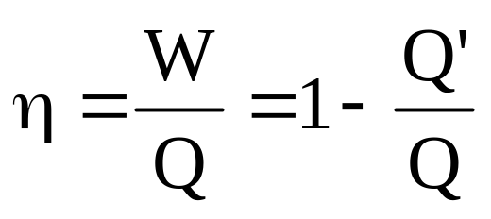
Motores térmicos
Son dispositivos que aprovechan la energía térmica de un foco convirtiéndola en trabajo. Trabajan siempre entre al menos dos focos.
Rendimiento:
T
Foco caliente
Motor
T’
Foco frío

Slide 9
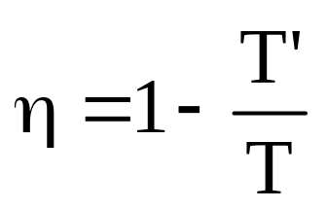
Motor de Carnot
Ciclo de Carnot: proceso cíclico reversible que trabaja entre dos focos. Consta de dos procesos isotermos y dos adiabáticos.
Motor de Carnot: motor térmico en el que el sistema recorre un ciclo de Carnot. Su rendimiento es máximo:
P
T
T’
V
Actividades: Problema 3

